Slide 1
迫害下にある教会のための国際祈祷日 2020
２０２０年１１月１日（日）・８日（日）
迫害下のキリストにある兄弟姉妹のために、一つとなって祈りましょう。

Slide 2
世界中で３億人のクリスチャンが迫害で苦しみを受けています。７人に１人のクリスチャンが迫害下にあります。
１日平均で、８人のクリスチャンが信仰のゆえに殺害されています。
2019年（昨年）世界では、クリスチャンへの迫害は６％上昇しました。もっとも迫害の激しい国々においてです。
世界で迫害されているクリスチャンは、抑圧と困難の下に置かれています。
それはコミュニティの中での差別であったり、政府や自治体からの差別、
不当な逮捕や暴力、人権を無視した扱い、時には殺害までいたります。

Slide 3
迫害下にある教会のための国際祈祷日2020
日本の兄弟姉妹の皆さま
キリストへの信仰のゆえに、多くの苦しみに直面している迫害下のクリスチャンの方々を支えるために、WEA国際祈祷日の祈りに加わってください。以下のスライドでは、迫害を受けている教会の情報を届けます。迫害下のクリスチャンと教会の必要を知り、祈るために用いてください。

Slide 4
1. 北朝鮮
北朝鮮ではクリスチャンが極度の迫害の下に置かれています。礼拝は当局に知られないように、極秘で行わなければなりません。もし聖書を所有していることが知られると、家族全員が処刑されることになります。
北朝鮮には推定２０万～４０万人のクリスチャンがいると考えられています。その内の５万～７万人は強制収容所に送られています。
収容所にいるクリスチャンは拷問を受け、食事もろくに与えられずに飢餓状態で、危険な作業を長時間にわたってやらされています。時には、人体実験に使われたり、処刑されたりしています。何千人ものクリスチャンが拘置所や再教育キャンプにいます。

Slide 5
北朝鮮
新型コロナウイルスの世界的感染とロックダウン（都市封鎖）によって、北朝鮮では食料品、日用品を入手することが困難となり、インフレが起こっています。
このような影響で北朝鮮のクリスチャンは、さらに大きな困難に
直面しています。

Slide 6
北朝鮮
●北朝鮮のひとりひとりのクリスチャンのために祈りましょう。
〇 信仰が守られ、信仰によって勝利できるように
〇 勇気が与えられるように
〇 迫害者から身体的に守られるように
●迫害によって愛する人を失った家族のために。神さまからの慰めを
受け、家族の信仰が支えられるために祈りましょう。
●強制収容所で人体実験に使われ、処刑されるクリスチャンのために
熱心に祈りましょう。神さまがその状況に介入してくださり、苦痛
を和らげてくださるように、あわれみを求めましょう。そのような
状況でも神さまの平安と助けを経験できるよう祈りましょう。
●新型コロナウイルス感染によって、食料品や日用品が不足している
クリスチャンのために祈りましょう。神さまの供給とみ守りを祈り
ましょう。
●世界の外交努力によって、北朝鮮に信仰の自由がもたらされるよう
祈りましょう。

Slide 7
2. アフガニスタン
アフガニスタンは排他的イスラム教社会で、イスラム以外の信仰をもつことは法律上許されません。
もしクリスチャンになれば、家族・親族から有罪とされ、精神疾患者とみなされ、殴打されたり、時には殺害されることもあります。
政府や地方政府は、クリスチャンを敵視しています。
タリバンやイスラミック・ステート（ISIS）といった過激派組織が活発に働いており、こうしたグループからもクリスチャンは迫害を受けています。

Slide 8
アフガニスタン
もしキリスト教を「求道する」人が見つかれば、家族、親族、雇用者、コミュニティが行動を起こし、その人をイスラム教に戻すように働きます。このような過程では、その人が応じるまで拷問されることもあります。

Slide 9
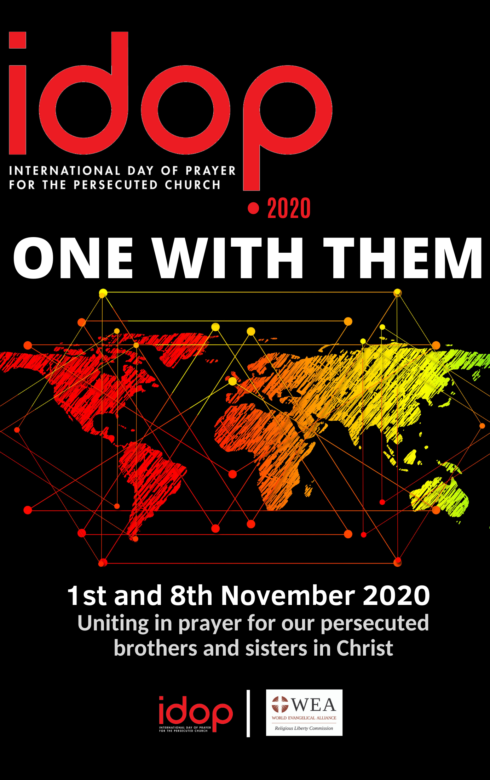
アフガニスタン
●アフガニスタンのクリスチャンに神さまのみ守りを祈りましょう。
〇 イスラムの宗教的、文化的期待が強固でも、コミュニティ
が寛容を示し、クリスチャンを受け入れられるように
●神さまがアフガニスタンのクリスチャンの信仰を強めてくださる
ように、迫害や問題によって信仰が弱くならないように祈りま
しょう。
●アフガニスタンのクリスチャンの証しのために祈りましょう。迫
害するという脅しを受けても、イエス・キリストに贖われ、神さ
まと正しい関係をもつという栄光ある自由を、生活を通して証し
できるように祈りましょう。
●ソーシャルメディアや教育期間を使って、その考えを広め、若者
を取り込もうとするISISやタリバンのような過激化組織からアフ
ガニスタンの若者たちが守られるように、そのような影響から若
者を守る親、教師、保護者に知恵が与えられるように祈りましょう。
●アフガニスタンが他宗教に対してより寛容で、受け入れる国となるよ
うに祈りましょう。

Slide 10
３. ブルキナファソ
西アフリカのサヘル地域に流入してきたイスラム過激派組織によって、クリスチャンに対する攻撃が増え、ブルキナファソでは2019年に少なくとも４０人の
クリスチャンが殺害されました。
多くの教会は、礼拝中に、礼拝後に焼き払われました。教会員たちは死ぬか、イスラムへ改宗するか、脅迫を受けました。
イスラムから改宗したクリスチャンは、国内でもっとも迫害されているグループです。家族やコミュニティの人々は彼らを排斥し、信仰を捨てることを強制しようとします。
このような脅迫のために、クリスチャンは自分の信仰を公に表明することを恐れています。

Slide 11
ブルキナファソ
多くのクリスチャンは迫害を恐れて、礼拝に出席できず、また子どもたちを学校に通わせることができないでいます。
ブルキナファソでは、3300もの学校がイスラム過激派グループによって閉鎖されています。このようなグループは子どもたちを教育から遠ざけることで、若者たちが暴力的な過激派思想の影響を受けやすくなることを期待しているのです。
クリスチャンを攻撃するグループは、キリスト教の存在を否定するイスラム主義国を生み出したいと考えています。

Slide 12
ブルキナファソ
●ブルキナファソの人々が、暴力的なイスラム過激派組織からの
攻撃から守られるよう、神さまのみ守りを祈りましょう。
●神さまがブルキナファソのクリスチャンの信仰を強めてくださ
るように、彼らが直面している迫害を忍耐し、克服する恵みが
注がれるように祈りましょう。
●迫害によって愛する人を失った家族に神さまの慰めを祈りま
しょう。
●ブルキナファソ政府のために祈りましょう。多くの人々が死に、
住む場所を失い、国全体を沈みこませている暴力的過激派グ
ループと速やかに戦い、打ち負かすことができるように祈りま
しょう。
●ブルキナファソの学校と、学校に通う子どもたちの安全を祈り
ましょう。過激派グループが学校を攻撃の対象としなくなるよ
う祈りましょう。

Slide 13
４. ネパール
ネパールは人口のほとんどがヒンズー教の国です。ヒンズー教国家主義によって、長年にわたり、クリスチャンに対する迫害が続いています。迫害の多くはネパールを排他的ヒンズー国家にしようと願うヒンズー教過激派グループに起因しています。
約６５％のクリスチャンは低カーストのコミュニティ出身です。それによって彼らを取り巻く烙印はより強固になります。
2015年、新しいネパール憲法によって信教の自由が制限されました。2017年には、ネパール政府が反改宗法案を通して、それにより、クリスチャンに対する過激派からの迫害は悪化しています。

Slide 14
ネパール
ヒンズー過激派は不安定な政権をうまく利用してクリスチャンを迫害しているので、ネパールのクリスチャンの状況は悪化しています。クリスチャンへの攻撃のほとんどが、罰せられることはありません。
2019年には、教会の建物が攻撃され、クリスチャンが殴打されたり、逮捕されたり、投獄されるケースが報告されています。
ネパールのクリスチャンは、脅迫によって、自分たちの家や村から逃げなければならない場合もあります。

Slide 15
ネパール
●ネパールのすべてのクリスチャンに神さまのみ守りがあるように祈
りましょう。迫害の脅威にされされているクリスチャンが、謙遜で
知恵深く、勇気をもって信仰生活をすることができるよう祈りま
しょう。
●迫害されているクリスチャンが圧迫者を赦し、正義を行う神さまを
信頼できるよう、恵みにみたされますよう祈りましょう。
●信仰のゆえに逮捕され、罰せられているネパールのクリスチャンの
ために祈りましょう。そのような状況に神さまの介入がありますよ
うに。
●回心してクリスチャンになったばかりの人たちとその家族のために
祈りましょう。
●家族、親族から圧迫され、あざけられ、勘当され、迫害されないよ
う祈りましょう。
●ネパールの警察、司法当局のために祈りましょう。彼らが、クリス
チャンを迫害する人々に正しく法を行使するように、クリスチャン
を差別しないように祈りましょう。
●ヒンズー過激派グループがイエスの愛に触れるよう祈りましょう。

Slide 16
5. コロンビア
コロンビアではキリスト教が主要な宗教ですが、教会のリーダー、宣教師、クリスチャンの働き人への嫌がらせ、略取、さらには殺害が、ゲリラ組織や犯罪組織によって増加しています。
このような暴力は、クリスチャンのリーダーたちが人権を守り、武装グループによる違法行為を制限するために平和的活動を支援し、環境権のために働き、青年のために働き、腐敗や暴力に対抗する働きをしているために起こっています。
クリスチャンへの迫害は、武装グループの庇護下にある地方当局者によるものです。

Slide 17
コロンビア
それに加えて、先住民コミュニティがキリスト教に対抗しています。先住民コミュニティで働く回心者や宣教師は投獄や身体的暴力、財産の押収に直面しています。
コロンビアでは、社会の世俗化が広がり、キリスト教が拒絶されてきています。その理由だけでなく、教会リーダーの家族やコミュニティ全体が暴力の対象となり、キリスト教へ回心しようと願う人たちを妨害しています。

Slide 18
コロンビア
●さまざまなグループから迫害を受けている教会のリーダー、宣
教師、働き人に神さまのみ守りを祈りましょう。
●キリスト教信仰に反対する人々に対して、対応できるように神
さまが知恵と分別を与えてくださるように祈りましょう。
●迫害の中にあってもコロンビアの教会が信仰によって勝利でき
るように祈りましょう。信仰が強められるように、神がその民
と教会を迫害者から守ってくださるように祈りましょう。特に
ゲリラ組織が盛んな地域にあるクリスチャンと教会のために祈
りましょう。
●神さまがクリスチャンのリーダー、司祭、宣教師に知恵を与え
てくださるように、そうして神のみことばを語ることが決して
止められることのないように祈りましょう。
●宣教師の働きを通して先住民コミュニティが神さまの愛に触れ
ることができるように祈りましょう。彼らが宣教師を受け入れ、
キリストのメッセージに耳を傾けることができるよう祈りま
しょう。

Slide 19
コロンビア
●迫害によって喪失の中ににある人、傷ついているクリスチャン
の方々に神さまの慰めをお祈りしましょう。神さまが彼らの信
仰を守り、強めてくださるように。
●コロンビア社会のリバイバルを祈りましょう。国全体が悔い改
めに導かれ、主イエスに立ち返るように。
●ゲリラ組織や武装組織のリーダーやメンバーのために祈りま
しょう。かれらが神さまの愛に触れ、悔い改めに導かれますよ
うに。

Slide 20
迫害下の教会と心をひとつに

